Slide 1
ИЗУЧЕНИЕ
ФИНАНСОВЫХ ИНСТРУМЕНТОВ ДЕТЬМИ ИНВЕСТИЦИОННОГО ВОЗРАСТА И НЕ ТОЛЬКО)
vbudushee.ru

Slide 2
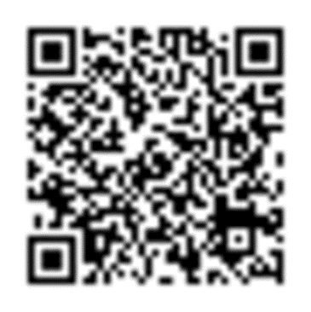
Финансовая грамотность в БФ «Вклад в будущее»
ЦЕЛЬ
СОДЕРЖАНИЕ
ЦЕЛЕВАЯ АУДИТОРИЯ
Содействовать формированию финансово грамотного человека и общества за счет создания и бесплатного распространения современных, эффективных и доступных образовательных инструментов для педагогов, детей и их родителей.
Готовые сценарии игр «живого действия» и занятий для детей 5-18 лет
Межпредметные задачи для 5-11 классов
Мобильные приложения: Мой выбор, Вклад
Готовые сценарии занятий для воспитанников ДД
3 млн
Школьников
90К
Педагогов
1К
Воспитанников детских домов
500+
Волонтеров
ПРОЕКТЫ 23/24
Всероссийский конкурс проектов инициативного бюджетирования
Конкурс для школьников «ФинСпринт» в рамках Всероссийской Олимпиады школьников по финансовой грамотности «Высшая проба»
Программа «Финансовая грамотность»
Трек для школьников7-8 классов в рамках Всероссийской Олимпиады школьников «Высшая проба» по направлению «Финансовая грамотность»
Волонтерская программа «Финансовая грамотность для воспитанников детских домов»

Slide 3
Наши ценности
1
Человекоцентричность: ценность личности, ее потенциал и благополучие
Фокусы программы
Образовательный процесс направлен на достижение благополучия в будущем
Возможности и условия развития для каждого ребенка, а не только одаренных и талантливых
Приоритет в создании современных обучающих материалов
Достижение результатов за счет передачи инициативы в обучении обучающемуся
Разнообразие и равенство возможностей: доступность качества образования, персонализация, вариативность, инклюзия (развитие культуры общества, помощь людям с особенными потребностями во включении в мейнстрим)
2
Инновационность: опережающий контент по навыкам, компетентностям и новым грамотностям, новые подходы и решения для России и мира с учетом лучших отечественных и зарубежных исследований и практик
3
3

Slide 4
Конкурс «ФинСпринт»

Slide 5
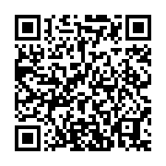
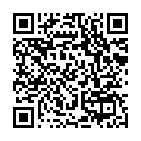
МОБИЛЬНОЕ ПРИЛОЖЕНИЕ «ВКЛАД»
Формат: игра-симулятор: за 10 лет жизни необходимо заработать как можно больше с помощью различных финансовых инструментов.
Участники: 11+
Финансовые
инструменты:
Акции
Облигации
Страхование
Кредиты
Криптовалюта
Оценка: рейтинг участников

Slide 6
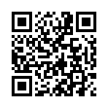
КОНКУРС ФИНСПРИНТ
на базе мобильного приложения «Вклад»
Формат: Мобильное приложение «Вклад»:
Участники:
Школьники 7-11 классы
Студенты СПО
Обучение:
Лекции НИУ ВШЭ по ФГ
Мини-курс от эскпертов рынка
Призы:
Призы от Партнеров
Участие в финале ВО Высшая проба по направлению «Финансовая грамотность»

Slide 7
Междисциплинарные задания
для олимпиады высшая проба
Сбер – Генеральной партнер
Фонд – Партнер Всероссийской олимпиады школьников «Высшая проба» по направлению «Финансовая грамотность»
Олимпиада 1 уровня
Роль Фонда – разработка междисциплинарных заданий по финансовой грамотности для отборочного и финального этапов для 7-8 классов

Slide 8
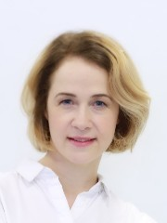
КОНТАКТЫ
Осипова Нина
руководитель программы «Финансовая грамотность»
nosipova@vbudushee.ru
Tg: @aninosipova
VK
Программа
Финансовая грамотность
vbudushee.ru

